Slide 1

The Door
사업계획서
2013. 07. 22
㈜미니램
http://www.miniram.com

Slide 2
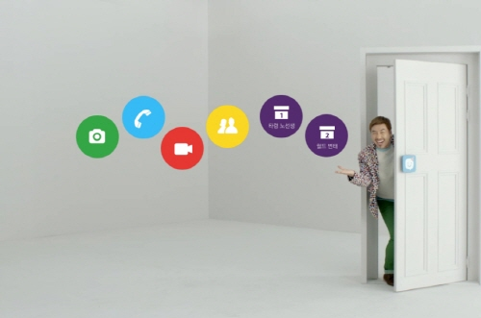
목차
1. 정의 및 요약
2. Problem
3. Solution
  ● 핵심 가치
  ● 사용자 시나리오
4. 경쟁
  ● 경쟁사 및 성공사례
5. Business Model
● 포지셔닝
  ● 수익 모델
  ● SWOT 분석
  ● 마케팅 전략
  ● 홍보 전략
6. 로드맵
  ● 단기 전략
  ● 장기 전략
7.중장기 목표
  ● 목표시장
  ● 목표시장 전망
  ● 목표시장 선행 성공사례
8. 재무 추정
  ● 추정의 근거
  ● 매출 및 비용 계획
9. 회사 개요
(참고 사진)

Slide 3
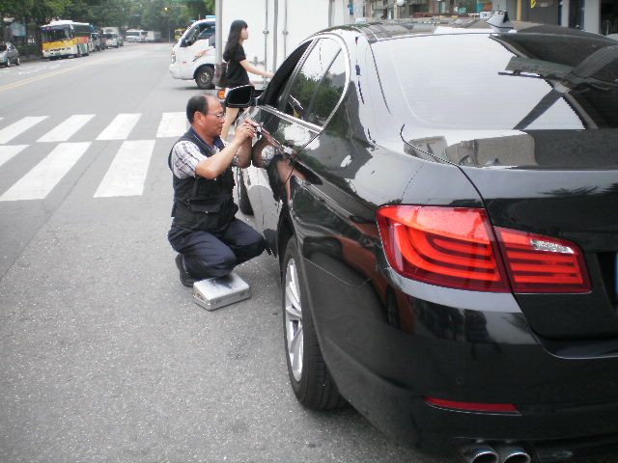
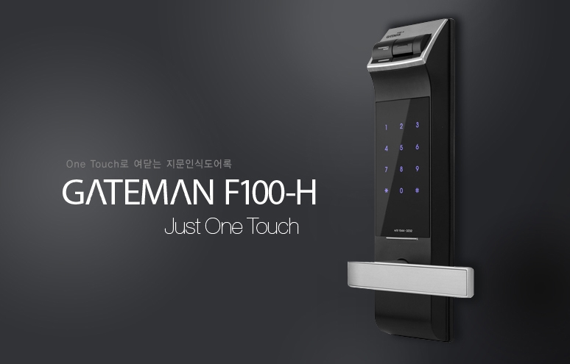
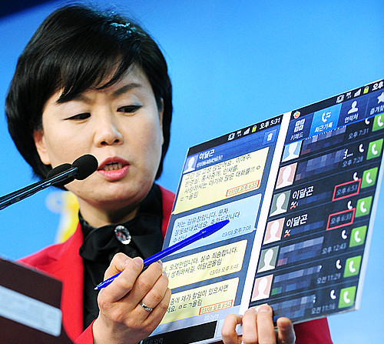
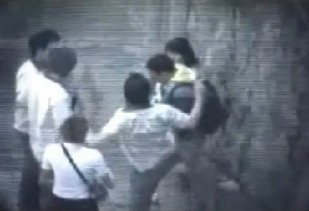

정의 및 요약
우리는 당신에게 가장 간편한 방법으로
집의 현관 키와 같이, 내 자동차 열쇠와 같이,
하나의 비밀번호로 들어갈 수 있는
익명의 방을 제공해드립니다.
당신은 그곳에서 그대가 원하는 사람과
일반적인 채팅을 비롯해 사진, 파일첨부, 위치정보 등을
안전하고 손쉽게 공유 할 수 있다.
내 속 마음을, 가장 쉽고, 안전하게 털어 놓을 수 있는
“ 폐쇄형 모바일 메시징 서비스 ”

Slide 4
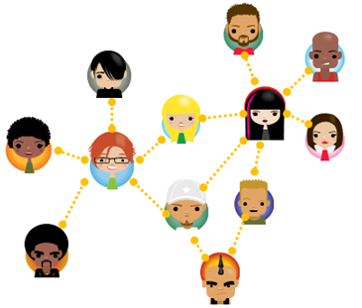
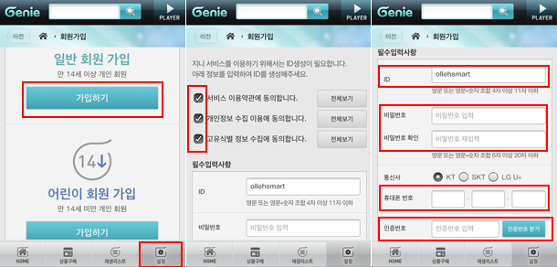
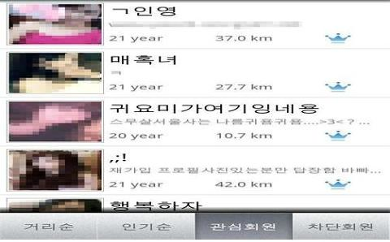
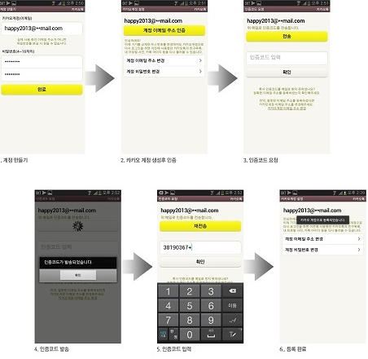
폐쇄형 모바일 메시징 서비스
Why? : 기존 서비스들의 문제점
1.군중 심리에 억눌리는 개인
2.너무 많은 서비스와 번거로운 인증절차
3.왜곡과 무방비 컨텐츠 노출
요즘시대엔 인터넷에
댓글하나 다는 것도 조심스럽다.
본의 아니게
여러사람의 뭇매를 맞을 수 있기 때문이다.
혹시나해서 익명 채팅이라고 검색을 하면
온통 불법 선전뿐이다.
없거나 혹은 나쁘거나-
스마트폰이 활성화 되면서 새로운 서비스와 어플리케이션들이 계속해서 출시되고 있다.
매번 가입을 해야하고 연동을 하느라 번거롭고
내 신용정보가 얼마나 노출되었는지도 알 수가 없다.
내 속 마음을, 가장 쉽고, 안전하게 털어 놓을 수 있는
“ 폐쇄형 모바일 메시징 서비스 ”

Slide 5
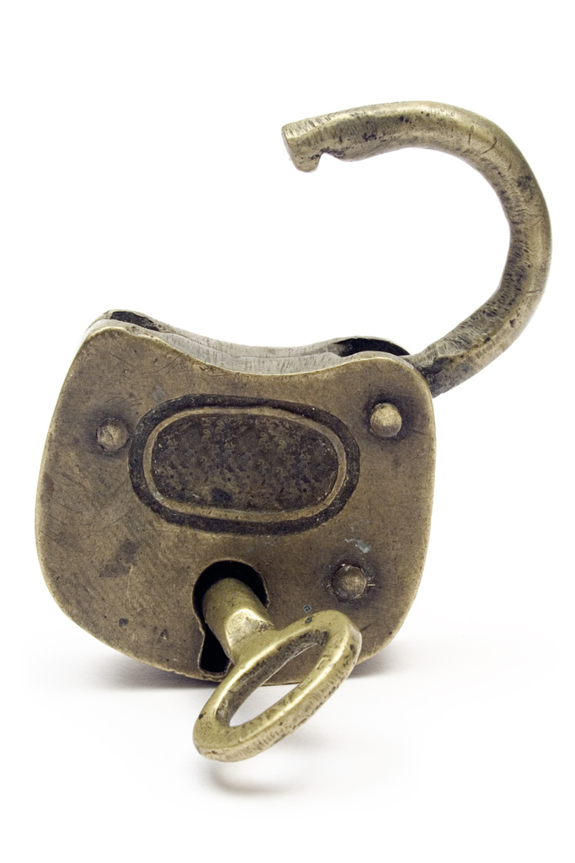


폐쇄형 모바일 메시징 서비스
Why? : 폐쇄형 모바일 메시징 서비스의 핵심개념
사용자 시나리오 사례
“ 개인에 대한 존중 ”
방 개설의 예)
교실 분위기가 어수선
하다 혹시 아이들에게
무슨일이 있는 건
아닐까?
지금이라도
모두를 위한이 아닌,
나를 위해
소통하고 공감할 수 있는
안정적인 공간이 필요하다
앱 실행
1 step
비밀번호 입력
참여의 예)
카카오 톡 알람이 울렸다.
담임 선생님이 우리반
모두에게 The Door에
개설한 방의 링크를
보내주셨다.
2 step
배포
배포자 선택
기본 요건
1. 우수한 보안
  1) 개인을 식별할 수 있는 정보 수집 없음
  2) 암호화 통신 - 대화내용 보안 절대 보장
  3) 대화 내용을 서버에 저장하지 않음
2. 빠른 사용
  1) 회원 가입 절차 없음
  2) 회원 검색 절차 없음
  3) 직접 초대 또는 대화방명 입력만으로 대화방 진입
1 step
대화 참여
비밀번호 확인
대화 종료
삭제
“ 익명성과 안정성 “

Slide 6
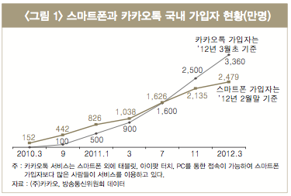
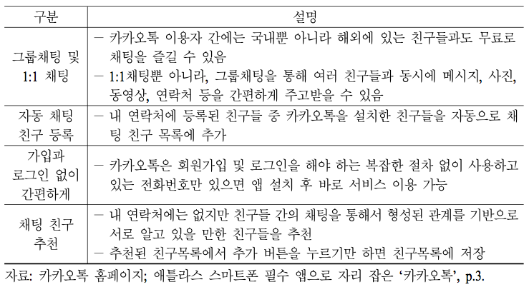
경쟁
모바일 메시지 기반 시장
서비스 유형
성공사례
1) 가입자 확보
무료 + 브랜딩 확산 전략을 통한 긍정적 망효과
-> 자발적 고객 바이럴 마케팅 효과를 통한 선 순환 구조
사례 1)
사유지
소셜네트워크
(SNS. Social network service )
지인기반
소셜 데이팅
(SND. Social network dating )
모바일 채팅
(MIM. Mobile instant message )
매칭
휘발성
사례 2 )
랜덤 데이팅
(RND. Random network dating )
익명 채팅
(SNM. Shadow network message )
익명

Slide 7



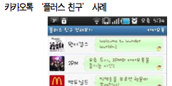
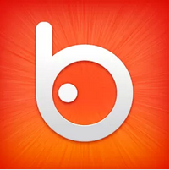

















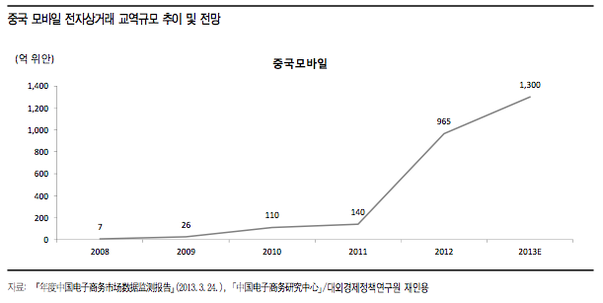


경쟁
경쟁사
성공사례
모바일 채팅
(MIM. Mobile instant message )
^{2) 모바일 광고 : 선택형광고}
의무적 으로 보아야하는 기존 광고와 달리,
소비자가 직접 ‘검색’하여 능동적으로 광고를 찾도록
소비자가 ‘플러스친구’, ‘공식계정’ 상의 광고를 선택하여 구독하는 이유는,
상품정보 또는 가격할인 등의 쿠폰 등을 수취하기 위해 스스로 결정하여 받는 메시지이기 때문에, 기존의 일방적/의무적인 광고와는 차이가 있다.
62억 달러
사유지
지인기반
사례 1)
^{3) 모바일 커머스}
매칭
휘발성
메신져 플랫폼은 지인 네트워크 제공을 통해 구매행위 활성화
익명

Slide 8
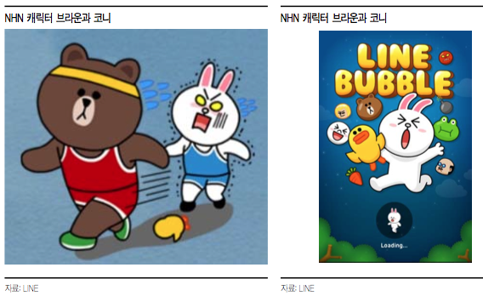
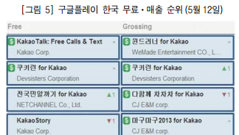
경쟁
경쟁사
성공사례
모바일 채팅
(MIM. Mobile instant message )
^{4) 모바일 이모티콘}
메신져를 통해 제공된 디지털 캐릭터의 친근함이 메신져 사용자들의 유료 소비를 자극한 것으로 판단된다.
62억 달러
사례 1)
사유지
지인기반
^{5) 모바일 서비스 네트워킹}
매칭
휘발성
플랫폼으로서의 모바일 메신져의 가장 큰 수익모델은 ‘연결’ 을 제공한 대가에 대한 수취이다.
사용자의 ‘개인적’ 친구들과의 추천, 순위 경쟁, 서로 돕기 등의 기능들을 제공해 주어 소비를 촉진시킬 수 있다는 것에 대한 수수료라는 의미이다.
사례 2 )
익명

Slide 9
경쟁
경쟁사
성공사례
^{1) 매칭서비스}
미국 내, 소셜데이팅 시장은 연 20억달러(2조2500억원) 규모로
연간 2.9%씩 증가 추세
- 이는 그루폰과 같은
소셜커머스 시장보다 2배 이상 큰 규모
- 연간 4000 만 미국인들이 온라인 데이트를 시도.
온라인 데이트에 239(년) $을 지출한다.
사유지
지인기반
^{2) 익명서비스}
매칭
휘발성
학교폭력 익명채팅 상담 인기 ’ 마스크 챗 '
부산 기장경찰서가 익명 채팅을 통해 학교폭력 상담을 시도해 성과를 거둔 것으로 나타났다.
기장경찰서는 지난 4월 말부터 최근까지 익명 채팅이 가능한 스마트폰 메신저 '마스크 챗'으로 접수된 학교 폭력 상담이 400여 건에 달했다고 19일 밝혔다.
학교 폭력을 목격했다는 제보가 20여 건이었다. 실제 형사 입건 된 경우도 6건으로 집계됐다.
익명
랜덤 데이팅
(RND. Random network dating )
20억 달러
덕분에 올해 상반기 4대 사회악 근절활동 평가에서
기장경찰서가 부산에서 1위를 차지했다.

Slide 10


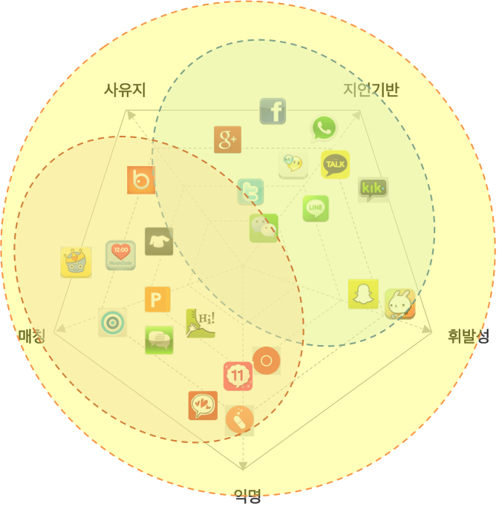




Business Model
포지셔닝 : Target + Timing
타이밍 Timing
z
타겟 Target
타이밍 Timing
글로벌 서비스
빠른 사용
y
x
모바일 단말기 사용
(SDK 제공)
손쉬운 초대하기
+
모든 연령
이식성(SDK, OPEN API)
모바일 메시지
기존에 다른 서비스를
사용하는 사용자들과
손쉽고 빠르게
익명 채팅 가능
시장 규모 :
62억 달러
+ 20억 달러

Slide 11
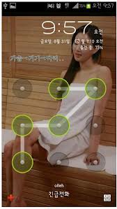
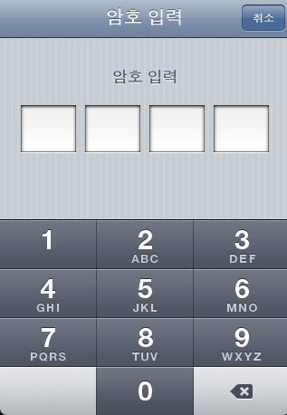
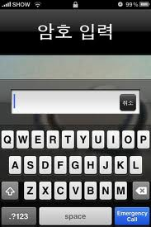
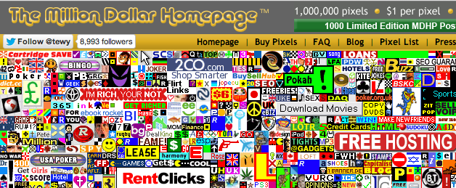
Business Model
수익모델
광고 플랫폼
(기존) 사용자 식별 정보를 바탕으로한 타겟광고 플랫폼
(확장) 대화 종료와 시작을 구분해주는 배너 개발, 특허 출원
3rd party
비밀번호 종류별 스토어 샵인샵 플랫폼 구축
다양한 비밀번호 방식 도입
서비스
사진, 위치 전달기능, 중기적으로는 이모티콘, 스티커, 동영상 전달, 장기적으로는 동영상 스트리밍
이식성
( SDK,
OPEN API )
기존의 사용중인 서비스들과의 손쉽고 빠르게 연동가능
분양
http://www.milliondollarhomepage.com
픽셀 단위로 판매 : 5개월만에 100만 달러
한정된 비밀번호 판매(예 - 휴대폰 번호 판매)
사례 1) 카카​오 링크​는 카카오​톡을 다양한 콘텐츠​와
서비스​와 연결하​는 '소셜​허브' 전략의 첫 사례
사례 2) 트위터나 페이스북은 타 서비스에서 활용
가능하도록 OPEN API 제공하여 경쟁사
고객까지 수용.

Slide 12
Business Model
SWOT 분석
강점 사전 브랜딩 설문을 통해 이용자들이 어떤 것에 열광하는지에 대한 지속적 성향 파악 및 참여를 통한 충성도 강화 | 약점 투자자 선정에 따른 프로토 타입 제작 일정 딜레이 시장 선점에 따른 서버 과부하에 대한 대안 필요
기회 스마트폰 사용자율 확대 사회적으로 개인에 대한 가치 존중 개방과 공유로 인한 상대적 빈곤현상 대두 공개로 인한 사생활에 대한 부분 약화 | 위협 모바일 메시징 기반의 서비스에서 수익이 발생한지 얼마되지 않음 포탈/대형 메신저 서비스들의 문어발 식 따라하기 서비스 확장 우려
대안
메신저의 큰 트래픽 관리 경험, 데이터 고객 정보 활용법(CRM) 노하우
1. 적극적인 투자 유치와 함께
프로토타잎 개발 병행진행
2. 트래픽을 활용한 신규 플랫폼 확장
3. node.JS와 같은 최신 기술 적용
대안
1. 고객 선점
-> 발 빠르게 핵심 기능 제공
-> 사용자 피드백
-> 시장 선점 + 고객 충성도 확보
2. 고객 주도형 SNS 운영을 통한
충성 고객확보
3. 글로벌 서비스 전개

Slide 13
Business Model
마케팅 전략
1) 시장 선점효과
  1) 무료라는 장점과 유료에 버금가는 다양한 기능
  2) 주변인들이 이미 사용하고 있던
  기존 서비스와 함께 사용할 수 있는 기능
2) 타사 서비스 연동 로직
  별도의 서비스를 또 만든다는 접근보다
  기존의 서비스와 더불어 활용할 수 있는 서비스가 되도록 한다.
3) 앱 설치보단, 앱가동률 80%
  하루에 1회이상 어플 실행
  습관이 되는 서비스는 시장을 만든다.
  ex) 네이버 검색 : 습관적으로 검색을 사용하고 있다.
4) 무료 문자 서비스를 넘다.
  사진, 연락처, 파일 첨부, 그룹 채팅, 내 위치 전송 등
  모바일로 제공할 수 있는 대부분의 서비스를 제공한다.
5) 고객 참여 마케팅
  서비스 구축과 개선 과정에서 고객들을 참여 시킨다
  고객들의 근본적인 Needs를 반복되는 현상을 통해
  이해하고 근본적 대안을 유추해 낼 수 있도록 한다.
6) 지속가능한 생태계 구축
  추후 발전되고 확장될 다양한 부가 서비스를
  내부에서 생산하고 판매하는 방식이 아닌
  3rd party들이 자발적으로 참여하고 개선해 갈 수 있는
  플랫폼 형태의 생태계로 구축

Slide 14
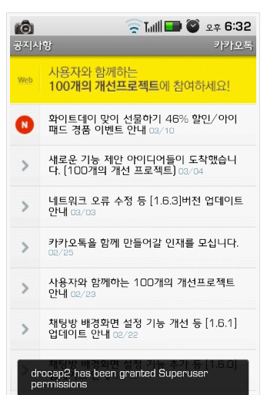
Business Model
홍보 전략
단계적이고 지속적인 컨텐츠 생산 및 배포를 통한 고객 유입 및 브랜드 활성화
사례)
매스미디어
& 온라인미디어 PR
브랜딩
First
PR APP
제작/배포
OPEN API
& SDK
카카오 톡 100개 개선 프로젝트
컨텐츠 생산
캠페인
공모전형식의 공격자형 프로슈머를 이용한
마케팅 전략을 구사
서비스의 이용자가 직접 아이디어를 내고,
서비스를 제공받는 형식 이러한 마케팅을
통해서 기존 MIM에 없는 실 사용자들이
원하는 서비스를 알아감으로써 그들만의
차별화된 카카오톡 서비스를 만들어가고있다.
해커
공모전

Slide 15
로드맵
단기 전략 (~ 베타 버전)
SNS 활용한 사전 브랜딩 전략
사전 고객 유치, 자발적 바이럴 효과
1,000명의 고객과 함께 서비스 릴리즈
고객 (명)
1,000
~ 01 Month
~ 02 Month
~ 04 Month
~ 06 Month
500
100
단계
알파
글로즈 베타
오픈 베타
릴리즈
SNS 개설
컨텐츠 배포
컨텐츠 배포
컨텐츠 배포
마이크로 사이트 구축
지역별 설문, 피드백
매스미디어 PR자료 배포
사용자 참여 PR 자료 수집

Slide 16
로드맵
장기 전략 (정식 오픈 이후)
사업을 확장하기 전에 사용자별, 지역별 유형을 파악하여 로컬라이제이션된 브랜드를 구축한다.
그 이후 브랜딩에 맞는 지속적인 컨텐츠를 생산/배포/제휴한다.
최종적으로는 하나의 포털 형식의 플랫폼 아닌, 세부 서비스별 독립된 브릿지 서비스를 구축한다.(새로운 형태의 플랫폼)
고객 수 3000만명
5000만명
고객 (명)
~ 12 Month
~ 18 Month
~ 24 Month
1억
7000만
5000만
( 글로벌 확장 : 한국 > 일본 > 미국 > 중국 > 중동 > 유럽 )
3000만
1000
단계
릴리즈
브랜딩 고도화
컨텐츠 고도화
글로벌 고도화
카테고리 고도화
서비스에 대한 인식 구체화
컨텐츠 생산 및 가공, 배포
언어 및 성향분석
확장된 개별 기능들에 대한 독립화
서비스/컨텐츠 제휴
서비스/컨텐츠 제휴
지역별 컨텐츠 번역
in APP, PR APP에 대한 개별 브랜딩
사용자 참여 PR 자료 수집
사용자 참여 PR 자료 수집
PR APP 배포
사용자 참여 PR 자료 수집

Slide 17
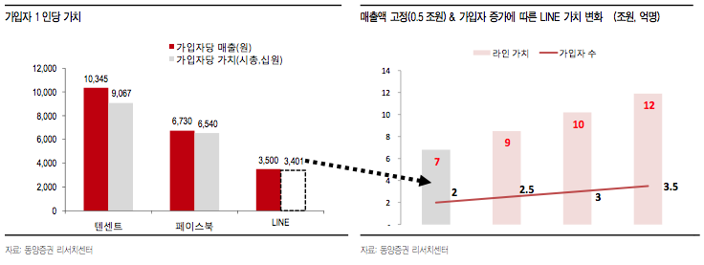
중장기 목표
목표시장
1. 사용자 : 글로벌 모바일 메시징 서비스 사용자 대상 - 1억명 목표
2. 수익모델 : 광고 플랫폼으로 발전 - 년간 1억불 목표
3. 투자비 회수 모델 : 투자지분에 따른 이익배당과 더불어 글로벌 대기업에 매각할 수도 있음, 10억불 목표
우리의 중장기 목표는 카카오톡의 후발주자인 “Line”의 1/3인 규모를 목표로
1억명의 고객과 객단가 1,000원을 기준으로 1,000억원의 매출을 추정하고 있음.

Slide 18
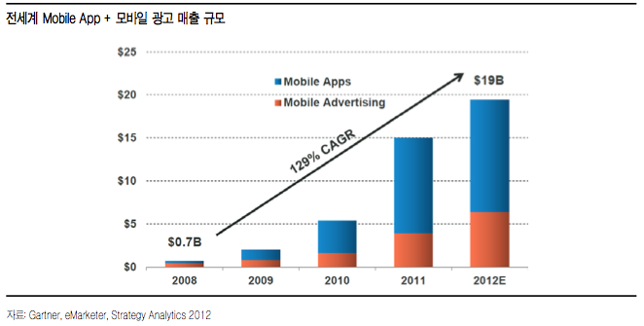
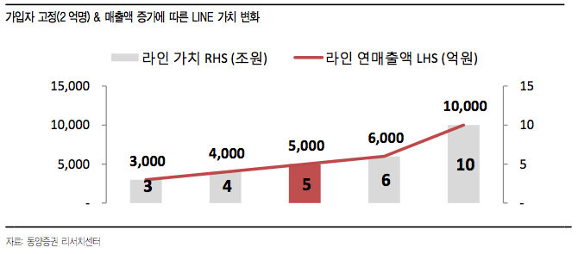
중장기 목표
목표시장 전망
1. 모바일 광고 시장 규모 확대
일찍부터 모바일에서 수익화 되고 있는 부분은
유료 Application 판매와 광고매출 부문이다.
두 시장의 매출규모가 2008년 0.7억불에서,
2012년 190억불 규모로 매년 2배씩 성장하고 있다.
2. 모바일 메시져 ‘Line’의 매출액 증가 추이
NHN 은 연초대비 43%의 주가상승을 기록.
이러한 주가 상승은 글로벌 확장되고 있는
동사의 모바일 메신져 LINE성장에 대한 기대감 때문.
최근에는 공정거래위원회로부터 불공정행위 등에 관한
조사를 받고 있는 과정에서도 가입자와 매출은 지속 증가.
따라서 앞으로 창출될 모바일 수익에 대한 시장의 평가는, 우리의 생각 이상으로 평가되고 있는 상황임.

Slide 19



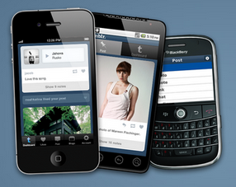
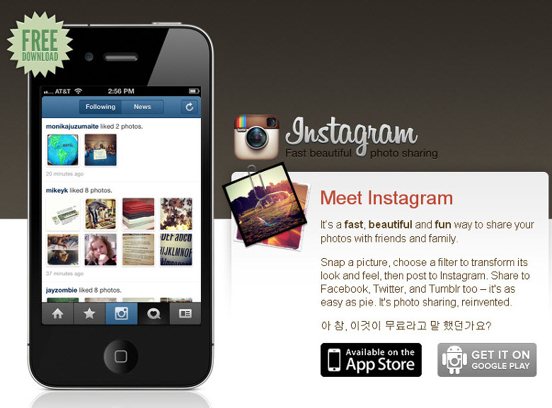
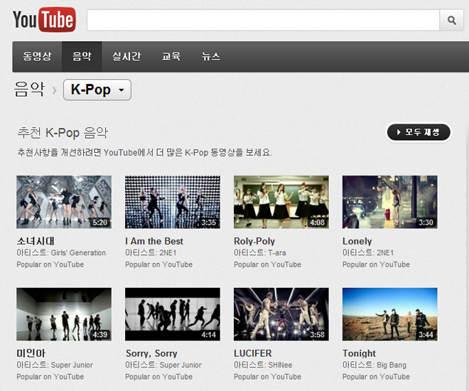
중장기 목표
목표시장 선행 성공사례(투자비 회수 모델)
플랫폼이란 ‘연결’을 자신의 핵심기능으로 하고 있고,
생산과 소비를 유통해준다는 면에서 생산자 수와 소비자수가 증가할수록 그 가치가 증가하게 된다.
현재 전세계 주요 인터넷 기업들은,
가치가 중대되고 있는 모바일 플랫폼을 확보하기 위해, 다수 사용자 수를 가지고 있는 서비스들의 인수경쟁을 펼치고 있다.
1. 텀블러
2. 인스타그램
3. 유튜브
2013년 5월 미국 Yahoo 는
월 방문자수가 3억명에 달하는
이미지 중심의 마이크로 블로그 서비스
‘텀블러’를 11억 불에 인수하였다
2012년 4월 페이스북은
사용자수 1억명의 사진 공유 애플리케이션
‘인스타그램’을 10억 달러에 인수하였다.
2006년 10월 구글은,
당시 월 3억 4천만 명 방문자의
‘유튜브’를 16.5억불에 인수

Slide 20
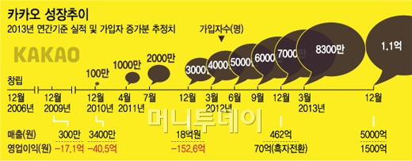
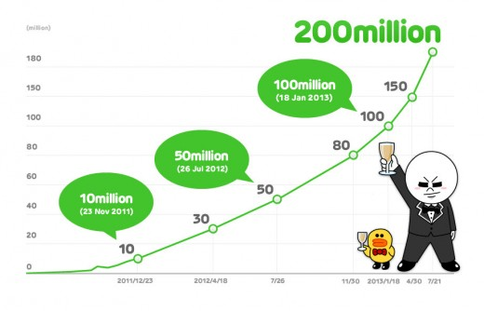
재무 추정
추정의 근거
양사 모두, 사용 고객 7000만 시점에서 흑자 전환 및 추가 가입자 증폭 현상발생
사례1) 카카오톡
>카카오톡 흑자 전환 시점
가입자 수 : 7,000만
2009년 12 ~ 2012년 12월 : 총 3년
지출액 : 추정 200억
2009년 1분기 : 직원 15명 정도 -> 추정 매달 운영비용 1억
2012년 4분기 : 임직원 150여명, 보유서버 200대에 -> 매달 운영비용 10억
사례2) Line
>라인 7,000만 고객 유치 시점
가입자 수 : 7,000만
2011년 06 ~ 2012년 10월 : 총 1년 2개월
2012년 4분기부터 기타매출이 눈에 띄게 성장, 이후 약 4개월 만에 50% 성장
NHN은 2013년 1분기
매출액 6736억원, 영업이익 1911억원, 당기순이익 1570억원을 달성했으며,
검색광고 3278억원으로 전체 매출의 49%, 게임 1563억원 23%,
디스플레이광고 790억원 12%, 기타 1105억원 16%을 차지한다.
NHN은 2013년 라인 마케팅 비로 1500억원을 책정했고,
가입자 수를 3억명으로 늘리겠다는 선언, 7월 현재 2억명 달성

Slide 21
재무 추정
매출 및 비용계획(24개월 기준)
운영비용(원)
매출(원)
고객 수 3000만명
5000만명
7000만명
1억
1000억
24억
400억
흑자전환 70억
18억
100억
10억
18억
기간(월/M)
릴리즈
10M
18M
24M
투자 유치 및 주요 용처
1) 추산 투자 기대 비용
24개월 기준 25억
2) 투자 자금 주요 지출 목록
인건비, 사무실 운영비, 서버 비용, 브랜딩/마케팅 비용, 서비스 개발/운영비

Slide 22
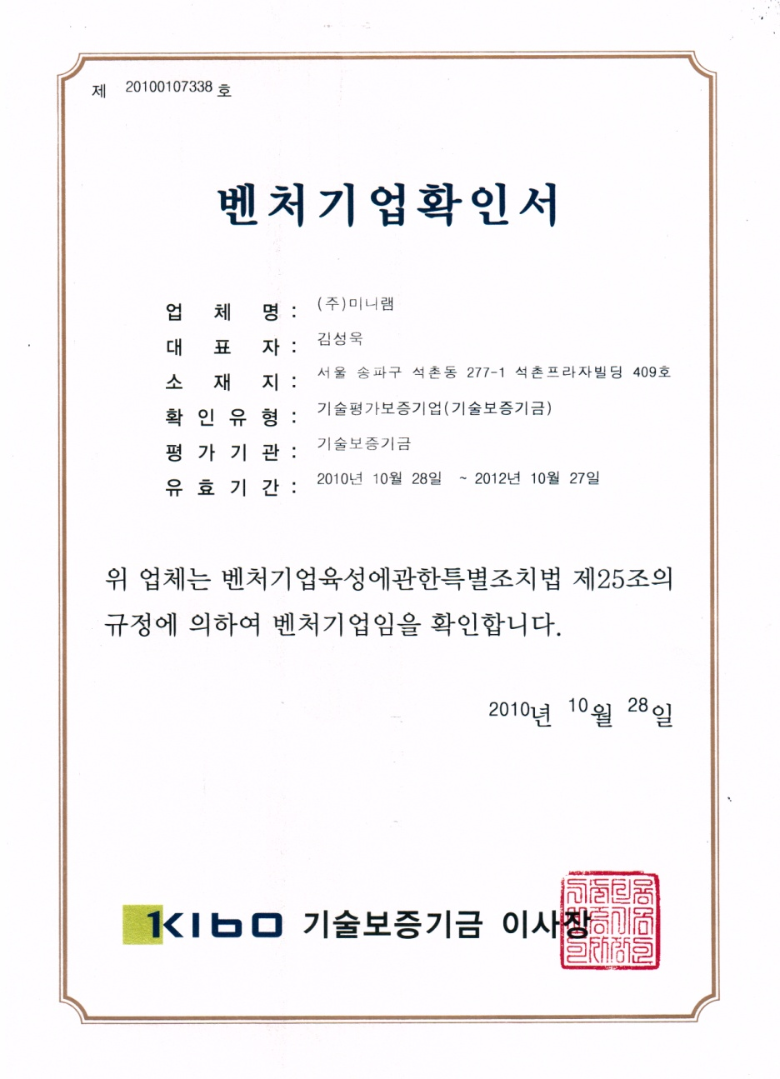
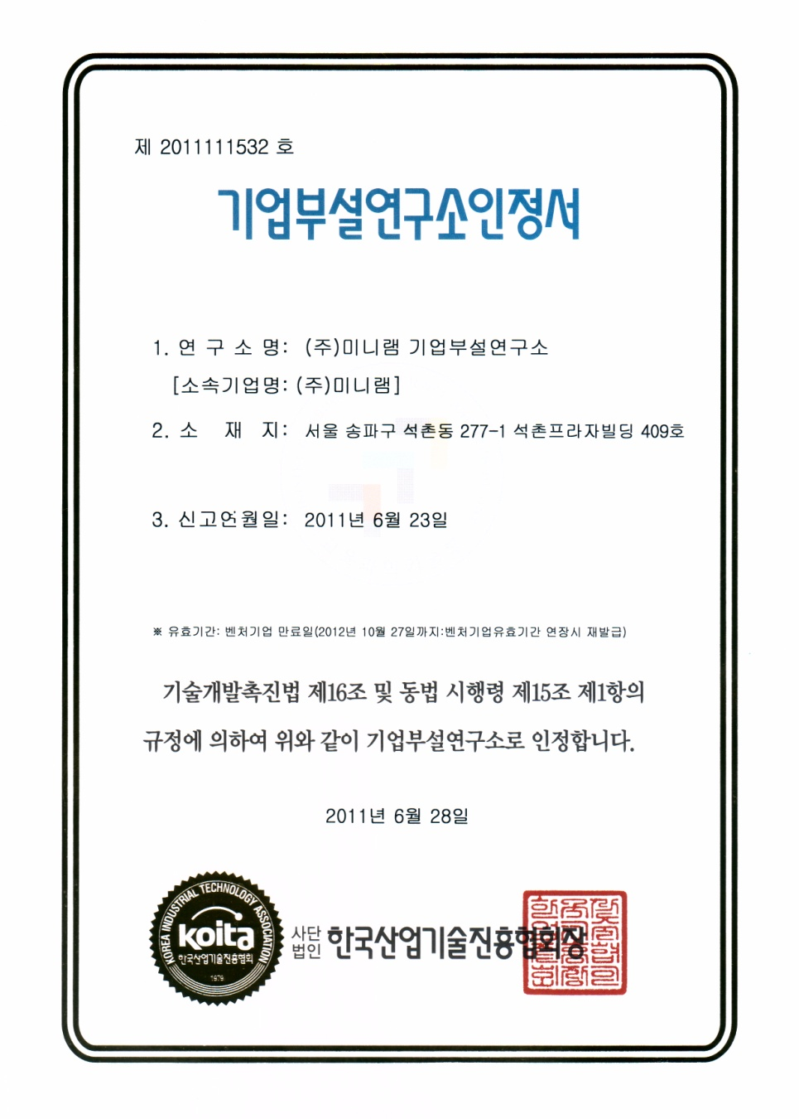
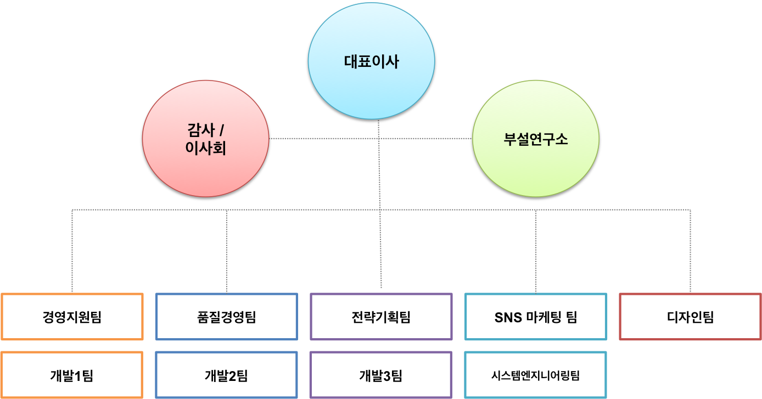
회사 개요
기업명
주식회사 미니램
기업인증
제 20100107338호
제 2011111532호
사업자번호
215-87-22344
설립일
2009년 1월 13일
대표자
김성욱
주소
서울시 송파구 송파동 29번지
부영빌딩 301호
자본금
50,000,000원
인력
11명
조직도
사업영역
스마트폰 어플리케이션 개발
웹 어플리케이션 개발
파일전송 솔루션 개발
스트리밍 솔루션 개발
서버/클라이언트 시스템 개발
대규모 정보처리 시스템 개발
온라인 광고 서버 개발

